Slide 1





Niveau
1
Français
Période 1
Semaine 3 - Séance 2
Écoles Pionnières – Année scolaire 2024-2025
Version en cours d’amélioration.

Slide 2


Pour l’enseignant
Ce support est optimisé pour un visionnage en mode diaporama sur un écran d’ordinateur.

Slide 3
Pour l’enseignant
Orientations générales

Slide 4




Pour l’enseignant
Conventions pour l’usage des supports
Pages réservées à l’enseignant
Explications et consignes à dire aux élèves
Audio enregistré (déclenchement automatique)

Slide 5








Pour l’enseignant
Pictogrammes pour la gestion de la leçon.
Modelage.
Les élèves écoutent.
Questions directes.
L’enseignant désigne des élèves.
Dites-le en arabe
Les élèves disent le mot en arabe.
Répétition chorale.
Toute la classe participe.
Lecture silencieuse.
Passage au tableau.
Un élève réalise la tâche.
Pratique autonome.
L’enseignant circule entre les rangs.
Observation.
Les élèves observent.

Slide 6




Pour l’enseignant
Matériel technique
PC + PPT
Pointeur
Projection ajustée
Matériel didactique
Livret
Ardoise

Slide 7


Pour l’enseignant
Exemples de projections bien ajustées

Slide 8
Pour l’enseignant
Organisation pédagogique

Slide 9
Pour l’enseignant
Organisation pédagogique
L’objectif de l’enseignement du français en 1ère année est d’atteindre le palier 2 en lecture (lire des mots avec des syllabes simples) ainsi que le niveau A1.1 à l’oral et à l’écrit (capacités élémentaires en compréhension et en production).
L’année est organisée en 5 périodes de 6 semaines chacune. Les 5 premières semaines de la période sont consacrées à l’étude d’un thème, tandis que la sixième semaine est réservée au rebrassage et à l’évaluation des apprentissages de la période.
Chaque semaine comprend une liste de mots de vocabulaire, un dialogue, la découverte d’un graphème et des points de langue (structures syntaxiques, conjugaison etc.).
Chaque séance comprend 2 activités principales et s’ouvre par des rituels.
Période 1 : Je me présente
Période 2 : Ma classe
Période 3 : Ma famille et ma maison
Période 4 : Mon corps et mon alimentation
Période 5 : Ma journée

Slide 10
Pour l’enseignant
Programme de la période 1

Slide 11

Pour l’enseignant
Attendus de la période 1
CO: Compréhension Orale PO: Production Orale LF: Lecture-Fluence PE: Production Ecrite OL: Outils de Langue

Slide 12
Pour l’enseignant
Programmation thématique de la période 1
Thème : « Je me présente »
Sous-thèmes :
Semaine 1 : Comment tu t’appelles ?
Semaine 2 : Tu as quel âge ?
Semaine 3 : Tu es en quelle classe ?
Semaine 4 : C’est qui ?
Semaine 5 : Est-ce que tu as une gomme ?
Semaine 6 : Révision et évaluation

Slide 13
Pour l’enseignant
Programme de la semaine

Slide 14
Pour l’enseignant
Organisation de la semaine
Séance 1
Séance 4
Rituels
Vocabulaire
Écoute active du dialogue
Rituels
Acte de parole
Lecture
Séance 2
Séance 5
Rituels
Acte de parole
Lecture
Rituels
Appropriation de l'acte de parole
Écriture
Séance 3
Séance 6
Rituels
Acte de parole
Écriture
Révision de la semaine

Slide 15
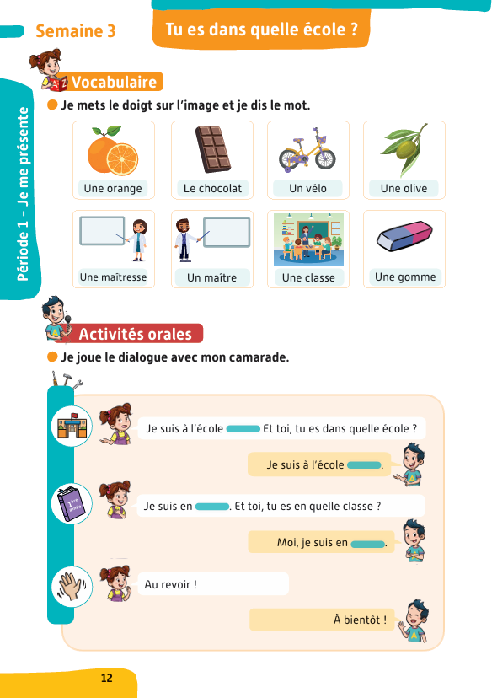
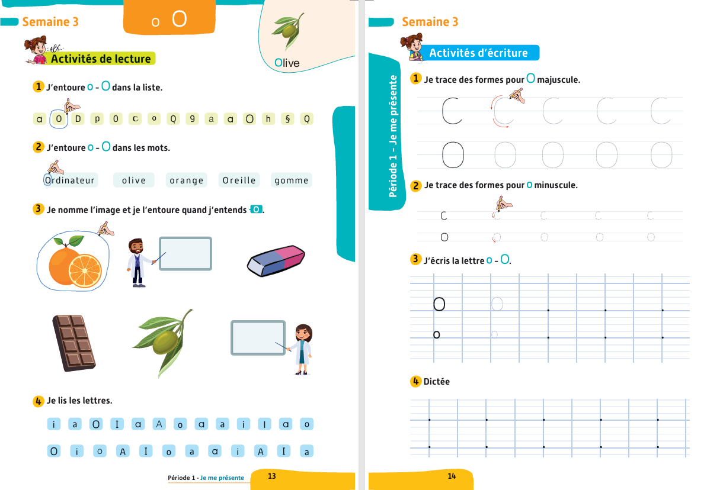
Pour l’enseignant
Contenus de la semaine 3

Slide 16
Séance 1
1. Rituel
Chanson : « La chanson de l’école ». - révision du vocabulaire.
2. Acte de parole
Tu es dans quelle école ? / Tu es en quelle classe?
3. Lecture
Reconnaître la lettre o en minuscule et en majuscule.
Lire la lettre o

Slide 17
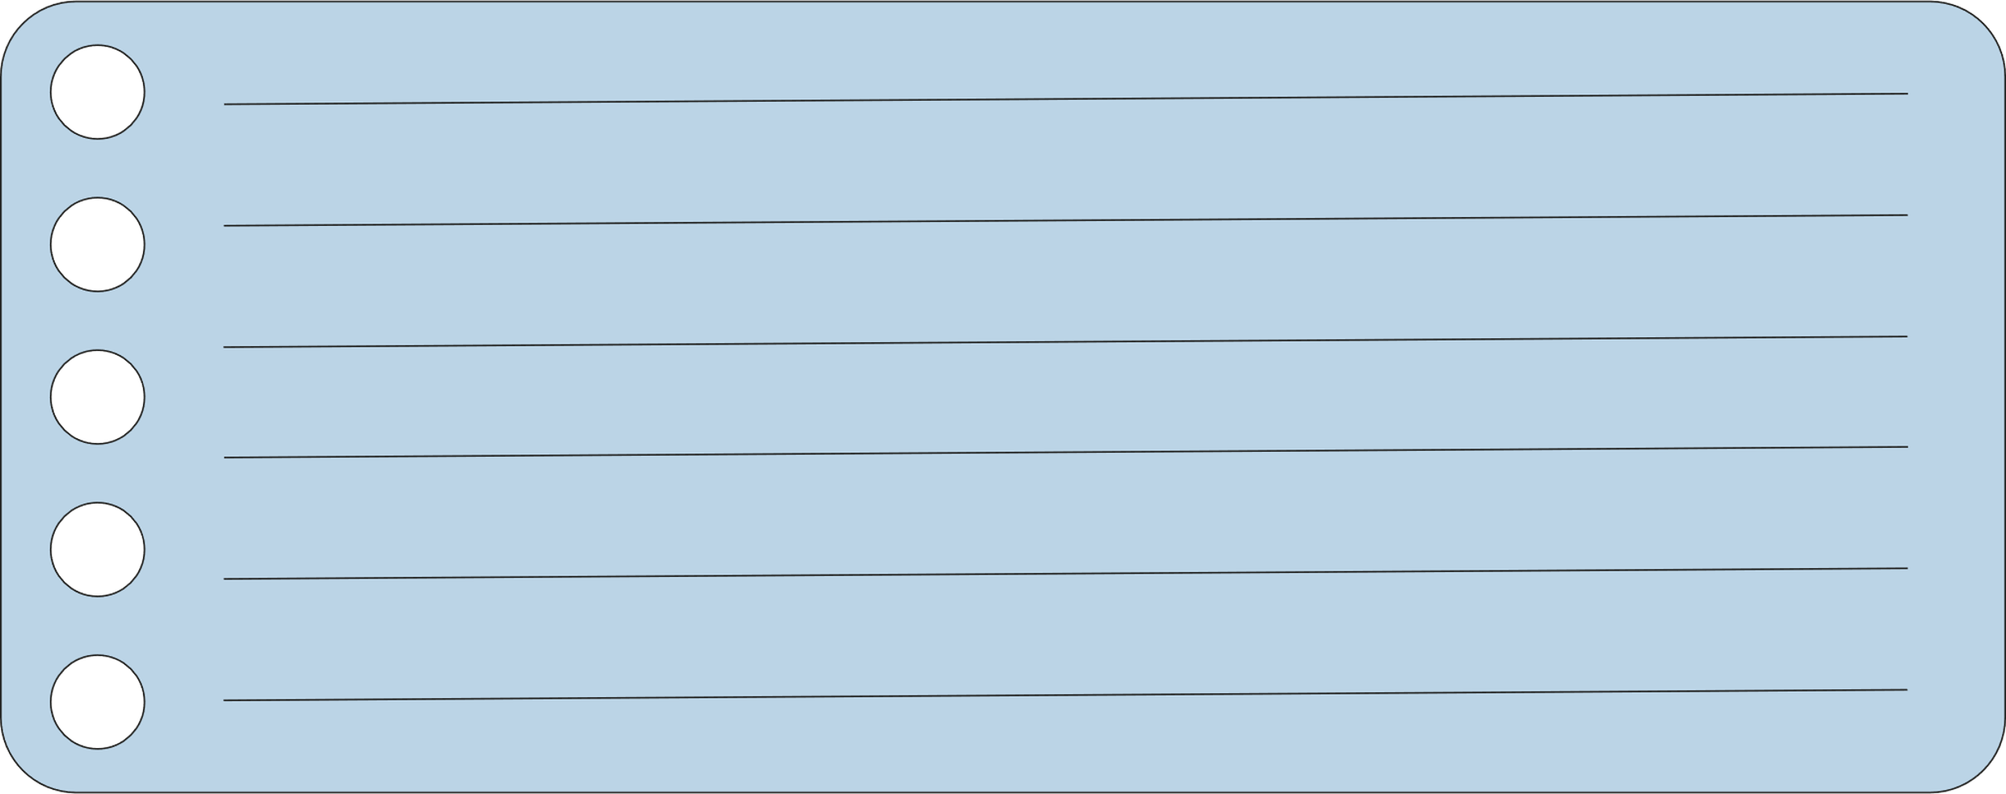

Pour l’enseignant
Objectifs des rituels
Réviser les mots du vocabulaire.
Chanter une chanson sur l’école en français.

Slide 18

Bonjour les enfants. Nous allons commencer une nouvelle leçon de français.

Slide 19


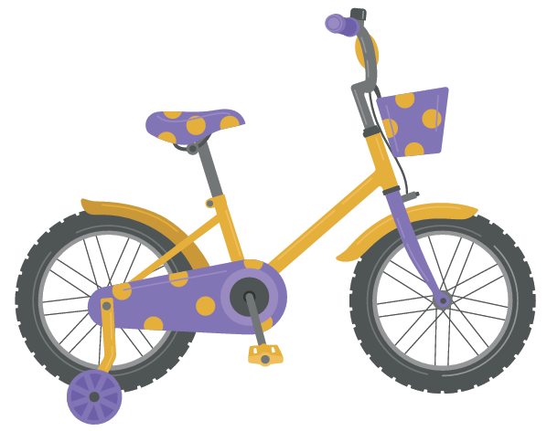




1. Rituel | 2. Acte de parole | 3. Lecture
Nous avons vu ces mots la séance précédente Répétez après moi.
une orange
le chocolat
une olive
un vélo
une maitresse
un maitre
une classe
une gomme

Slide 20
1. Rituel | 2. Acte de parole | 3. Lecture
Pour chaque image, je vais désigner un élève pour dire le mot.
Quel est ce mot ?

Slide 21
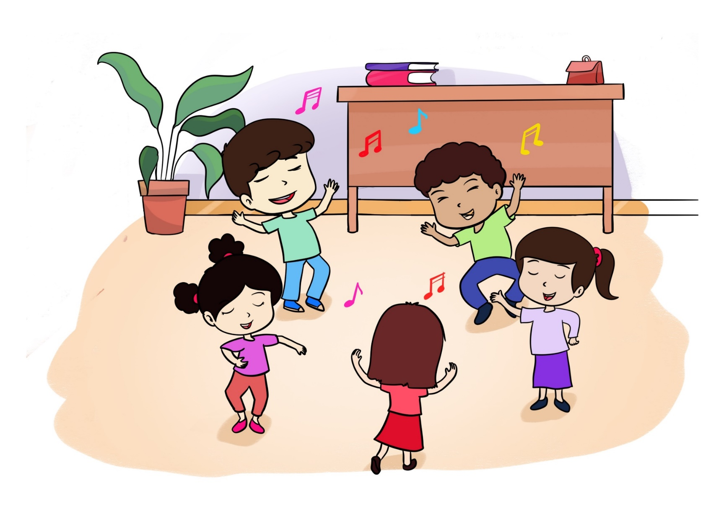
1. Rituel | 2. Acte de parole | 3. Lecture
Nous allons réécouter une chanson et nous allons chanter.

Slide 22
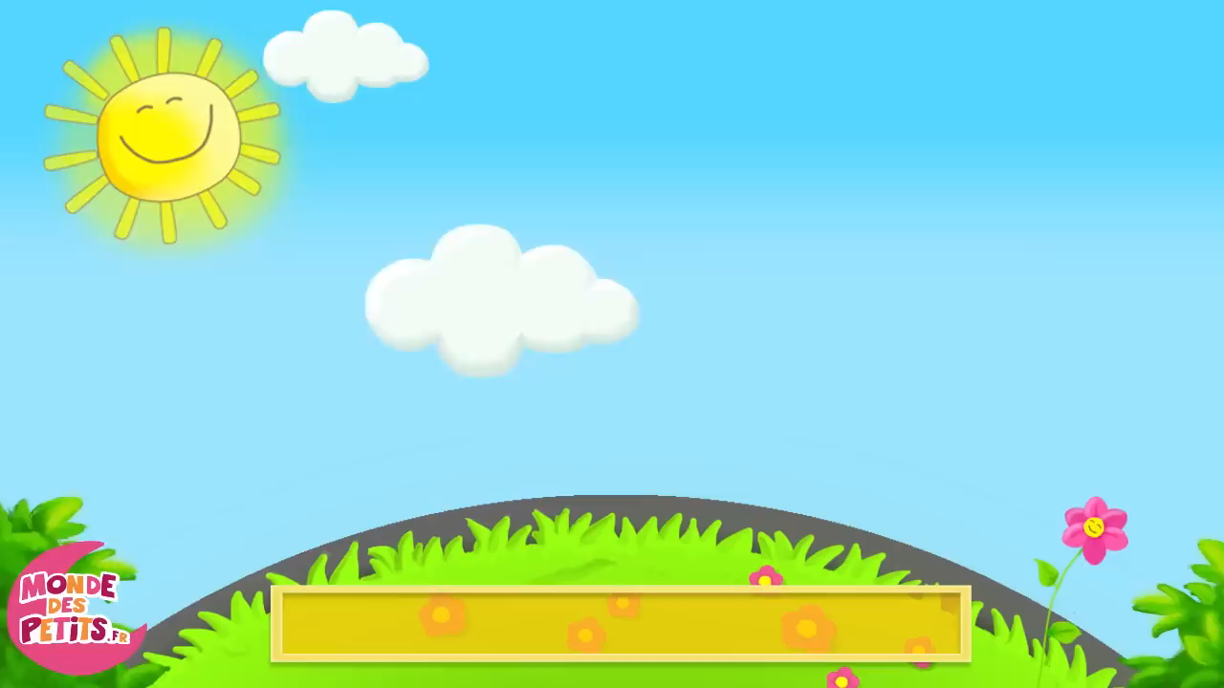
1. Rituel | 2. Acte de parole | 3. Lecture

Slide 23
Séance 1
1. Rituel
Chanson : « La chanson de l’école ». - révision du vocabulaire.
2. Acte de parole
Tu es dans quelle école ? / Tu es en quelle classe?
3. Lecture
Reconnaître la lettre o en minuscule et en majuscule.
Lire la lettre o

Slide 24
Pour l’enseignant
Objectifs de l’activité
S’approprier l’acte de parole :
Tu es dans quelle école ?
Tu es en quelle classe ?
Utiliser des outils de langue :
Je suis / Tu es

Slide 25



1. Rituels | 2. Acte de parole | 3. Lecture
  Nous allons réécouter le dialogue entre Karim et Rita.

Slide 26

1. Rituels | 2. Acte de parole | 3. Lecture
Première écoute (diffusion automatique).

Slide 27

1. Rituels | 2. Acte de parole | 3. Lecture
Je vais diffuser le dialogue une deuxième fois. Écoutez attentivement.

Slide 28
1. Rituels | 2. Acte de parole | 3. Lecture
Deuxième écoute (diffusion automatique).

Slide 29
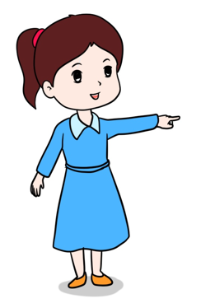
1. Rituels | 2. Acte de parole | 3. Lecture
Rita dit « Tu es dans quelle école ? ».
Qui veut répéter ?
Tu es dans quelle école ?

Slide 30
1. Rituels | 2. Acte de parole | 3. Lecture
Que signifie « Tu es dans quelle école ? » en arabe ?
Tu es dans quelle école ?

Slide 31
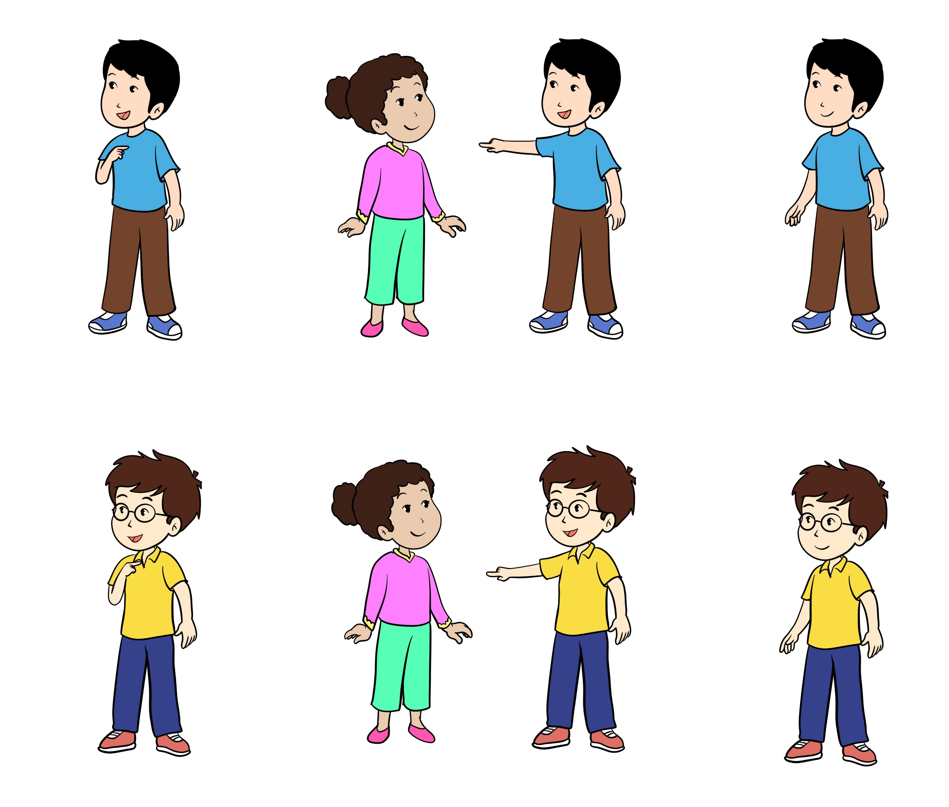

1. Rituels | 2. Acte de parole | 3. Lecture
Karim dit : « Je suis à l’école Al Amal. ».
Qui veut répéter ?
Je suis à l’école Al Amal.

Slide 32
1. Rituels | 2. Acte de parole | 3. Lecture
Que signifie : « Je suis à l’école Al Amal. » en arabe ?
Je suis à l’école Al Amal.

Slide 33
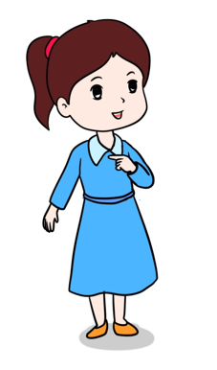
1. Rituels | 2. Acte de parole | 3. Lecture
Rita dit : « Moi, je suis à l’école Ibn Sina.».
Qui veut répéter ?
Moi, je suis à l’école Ibn Sina.

Slide 34
1. Rituels | 2. Acte de parole | 3. Lecture
Que signifie : « Moi, je suis à l’école Ibn Sina.» en arabe ?
Moi, je suis à l’école Ibn Sina.

Slide 35
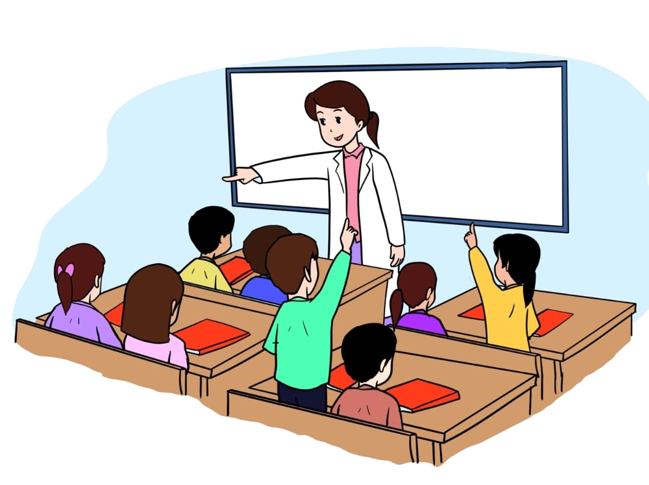
1. Rituels | 2. Acte de parole | 3. Lecture
Je vais vous poser la question: « Tu es dans quelle école ? »
Répondez en disant « Je suis à l’école … . ».
Tu es dans quelle école ?

Slide 36
Séance 1
1. Rituel
Chanson : « La chanson de l’école ». - révision du vocabulaire.
2. Acte de parole
Tu es dans quelle école ? / Tu es en quelle classe?
3. Lecture
Reconnaître la lettre o en minuscule et en majuscule.
Lire la lettre o

Slide 37
Pour l’enseignant
Objectifs de l’activité
Reconnaître la lettre o en minuscule et en majuscule.
Lire la lettre o

Slide 38
1. Rituels | 2. Acte de parole | 3. Lecture
C’est la lettre o. Elle fait le son « o ».
Répétez après moi « o ».
o

Slide 39
1. Rituels | 2. Acte de parole | 3. Lecture
C’est la lettre o en majuscule.
O

Slide 40
1. Rituels | 2. Acte de parole | 3. Lecture
O - o
Qui veut répéter ?
o O

Slide 41
1. Rituel | 2. Acte de parole | 3. Lecture
o comme dans olive.
Dans le mot olive, je vois la lettre o et j’entends le son « o ».
olive

Slide 42
1. Rituel | 2. Acte de parole | 3. Lecture
o comme dans vélo.
Dans le mot vélo, je vois la lettre o et j’entends le son « o ».
vélo

Slide 43
1. Rituel | 2. Acte de parole | 3. Lecture
o comme dans chocolat.
Dans le mot chocolat, je vois la lettre o et j’entends le son « o ».
chocolat

Slide 44


1. Rituel | 2. Acte de parole | 3. Lecture
Observez bien cette liste.

Slide 45
1. Rituel | 2. Acte de parole | 3. Lecture
Qui veut passer au tableau pour montrer la lettre o ?

Slide 46


1. Rituel | 2. Acte de parole | 3. Lecture
Repérez la lettre o dans la liste.

Slide 47
1. Rituel | 2. Acte de parole | 3. Lecture
Qui veut passer au tableau pour montrer la lettre o dans ce mot ?
gomme

Slide 48
1. Rituel | 2. Acte de parole | 3. Lecture
Observez la lettre o dans le mot.
gomme

Slide 49
1. Rituel | 2. Acte de parole | 3. Lecture
Qui veut passer au tableau pour montrer la lettre o dans ce mot ?
Orange

Slide 50
1. Rituel | 2. Acte de parole | 3. Lecture
Observez la lettre o dans le mot.
Orange

Slide 51
1. Rituel | 2. Acte de parole | 3. Lecture
Qui veut passer au tableau pour montrer la lettre o dans ce mot ?
école

Slide 52
1. Rituel | 2. Acte de parole | 3. Lecture
Observez la lettre o dans le mot.
école

Slide 53

1. Rituel | 2. Acte de parole | 3. Lecture
Prenez vos livrets et un crayon.
Si les élèves ne disposent pas de manuels, la leçon est terminée.

Slide 54
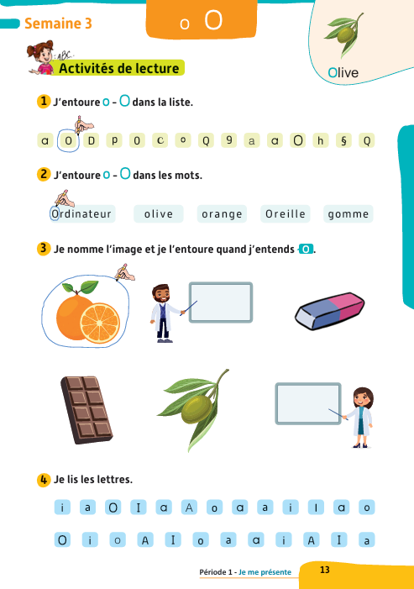
1. Rituel | 2. Acte de parole | 3. Lecture
Allez à la page 13.

Slide 55
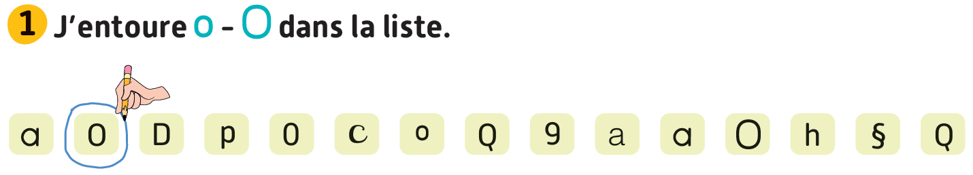
1. Rituel | 2. Acte de parole | 3. Lecture
Exercice 1 : j’entoure la lettre o comme dans l’exemple.
Je vais circuler entre les rangs pour vous aider.

Slide 56

1. Rituel | 2. Acte de parole | 3. Lecture
Exercice 1. Correction

Slide 57
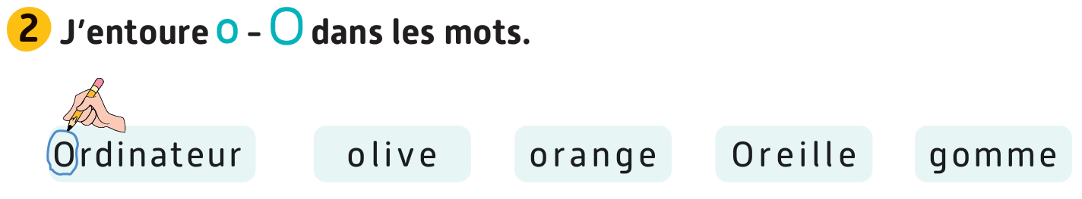
1. Rituel | 2. Acte de parole | 3. Lecture
Exercice 2 : j’entoure la lettre o comme dans l’exemple.
Je vais circuler entre les rangs pour vous aider.

Slide 58
1. Rituel | 2. Acte de parole | 3. Lecture
Exercice 2. Correction

Slide 59

C’est le moment de l’étoile.
Le gagnant de l’étoile est : [nom de l’élève]
Moment de l’étoile

Slide 60





Qui peut me dire pourquoi [prénom] a obtenu l’étoile ?

Slide 61
La séance d’aujourd’hui est terminée. À demain !

